Slide 1
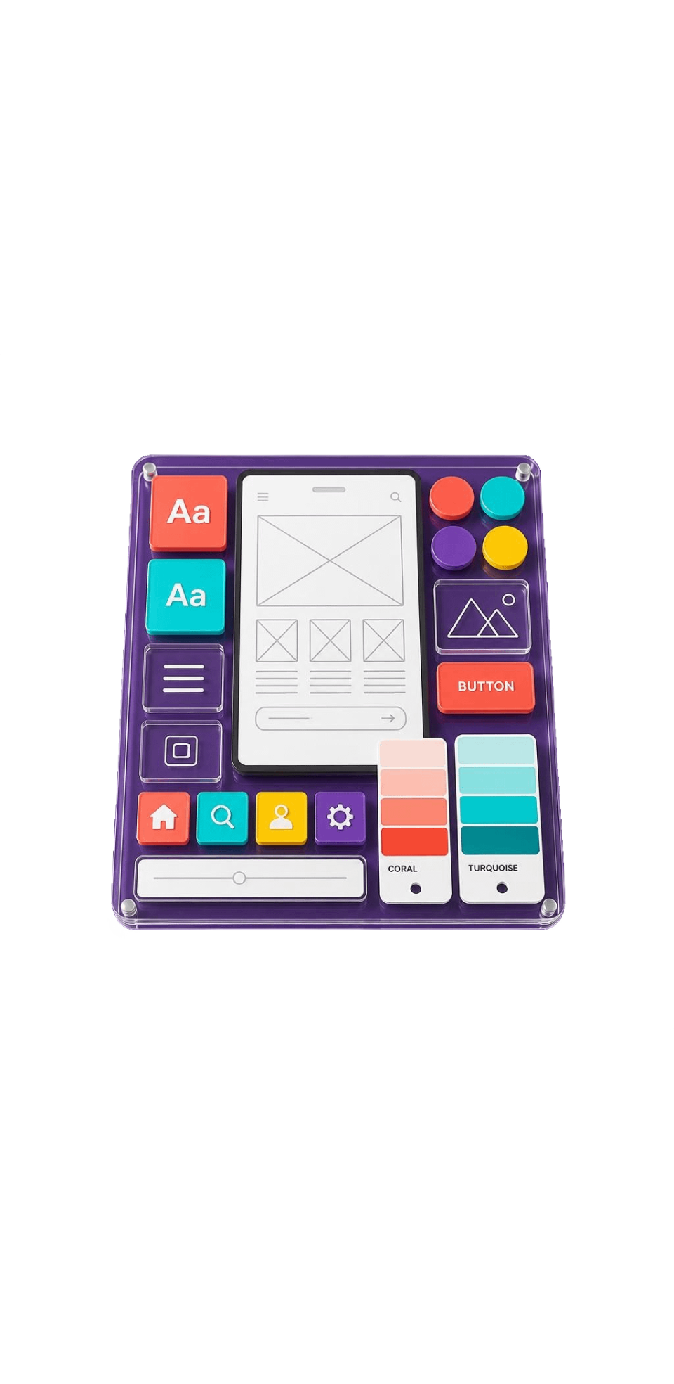
PLANEJAMENTO DE PROJETO
Design System e Style Guides
Notes:
Dê as boas-vindas à turma e alinhe a premissa central da aula: interfaces consistentes não nascem no Figma desenhando botões aleatórios, mas de um processo deliberado que conecta pesquisa, repertório e regras sistêmicas.

Slide 2
FUNDAMENTAÇÃO DE PROJETO
Antes da interface,
organize o pensamento
CONEXÃO ESTRATÉGICA
CRITÉRIOS DE DESIGN
Brainstorm, ideação, pesquisa de público e busca de referências precisam alimentar o planejamento visual antes de qualquer clique na ferramenta de prototipação.
Transforme descobertas de uso e restrições técnicas em critérios objetivos de decisão. Uma interface não deve ser apenas uma coleção de telas bonitas sem coerência sistêmica.
PONTO DE PARTIDA: CLAREZA DE PROBLEMA GERA CONSISTÊNCIA DE SOLUÇÃO
Notes:
Ressalte que o erro mais comum de quem inicia é pular direto para a estética. Mostre como as dores do usuário e os objetivos de negócio balizam a escolha de fontes, hierarquia e componentes.

Slide 3
ETAPAS DE CONSTRUÇÃO
Da descoberta ao sistema
O caminho estruturado que transforma pesquisa inicial em infraestrutura escalável.
01
02
03
04
05
Compreender
Explorar
Mapear
Documentar
Sistematizar
Entender o público, necessidades reais e objetivos centrais do produto.
Explorar hipóteses e dinâmicas visuais em sessões de ideação.
Pesquisar referências e identificar padrões visuais recorrentes.
Registrar regras de marca e hierarquia visual em um Style Guide.
Consolidar componentes de código e governança em um Design System.
EVOLUÇÃO PROGRESSIVA: DA PREMISSA CONCEITUAL AO ECOSSISTEMA DOCUMENTADO
Notes:
Conduza o slide passo a passo da esquerda para a direita. Chame atenção para a transição entre o passo 4 e o 5: o Style Guide estabelece a gramática; o Design System entrega a fábrica de software.

Slide 4

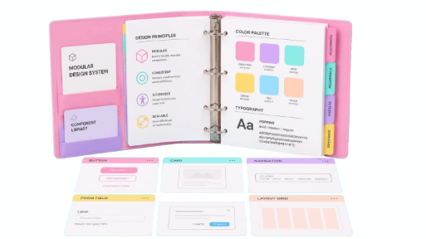
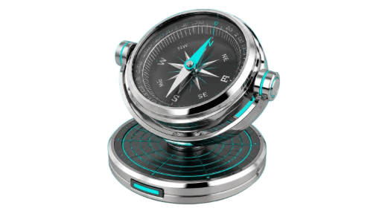
BENCHMARKING CRÍTICO
Repertório: olhar antes de criar
Use referências para entender escolhas, não para copiar telas.
Dribbble
Behance
Awwwards
Explore soluções visuais e microinterações.
Estude projetos completos, processos e apresentações.
Observe experiências digitais, navegação e direção visual.
Notes:
Instrua os alunos sobre postura crítica: o Dribbble muitas vezes mostra conceitos sem restrições reais de produto; o Behance aprofunda o processo; o Awwwards testa os limites da técnica web.

Slide 5
DIFERENCIAÇÃO FUNDAMENTAL
Style Guide e Design System não são a mesma coisa
MANUAL DE ESTILO
ECOSSISTEMA VIVO
Style Guide
Design System
Documenta a linguagem visual e as regras de uso.
Combina fundamentos, componentes, padrões, documentação e governança para escalar experiências.
O Style Guide explica como a marca deve parecer; o Design System ajuda o time a construir com consistência.
Notes:
Esta é a distinção mais cobrada no mercado. Enfatize que ter uma folha de estilos ou guia de identidade visual não significa possuir um Design System operacional.

Slide 6
ESTRUTURA EM CAMADAS
A anatomia de um Design System
Do menor bloco atômico aos acordos de equipe que sustentam a evolução contínua.
1. Fundamentos
2. Design Tokens
Bases perceptivas universais: cor, paleta cromática, tipografia, escala tipográfica, espaçamento, grids, elevação, sombras, forma e formato.
Decisões nomeadas, reutilizáveis e agnósticas de plataforma, como cor de ação, raio de borda, color-action-primary e radius-md.
3. Componentes
4. Padrões e governança
Blocos reutilizáveis no Figma e no código: botões, campos, inputs de formulário, cards, navegação, feedback, modais e alertas.
Quando usar cada elemento, como combinar, revisar e evoluir; acessibilidade, versionamento e ritos de aprovação.
SEM GOVERNANÇA, OS COMPONENTES PERDEM COERÊNCIA E O SISTEMA SE FRAGMENTA EM POUCOS MESES.
Notes:
Explique cada degrau da hierarquia. Destaque o papel dos Design Tokens como ponte direta entre o design no Figma e as variáveis de CSS no código front-end.

Slide 7
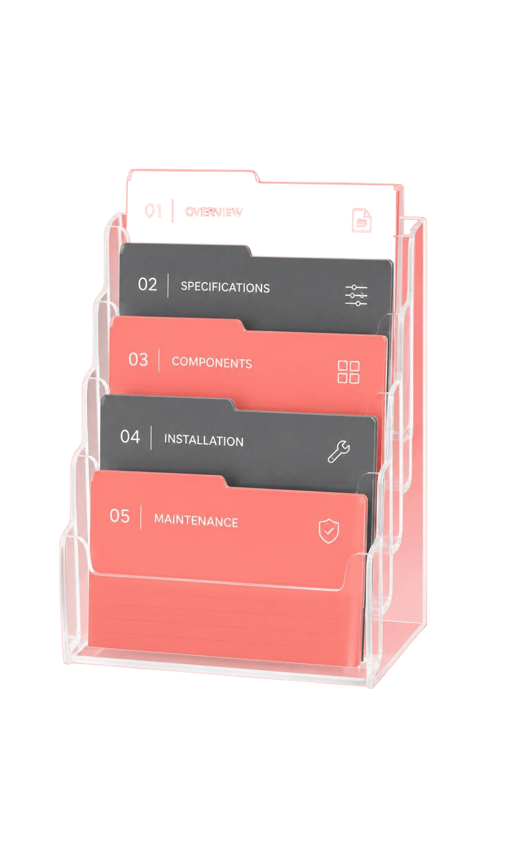
Exemplos para estudar
Material Design: linguagem e recursos para experiências digitais em diferentes plataformas.
IBM Carbon: reúne fundamentos, componentes, padrões, visualização de dados e recursos de código.
Atlassian Design System: organiza linguagem, cor, tipografia, acessibilidade, tokens e iconografia.
Notes:
Incentive a turma a navegar nas documentações públicas do Material, Carbon e Atlassian. Mostre como eles organizam seções de "Do & Don't" e testes de contraste.

Slide 8
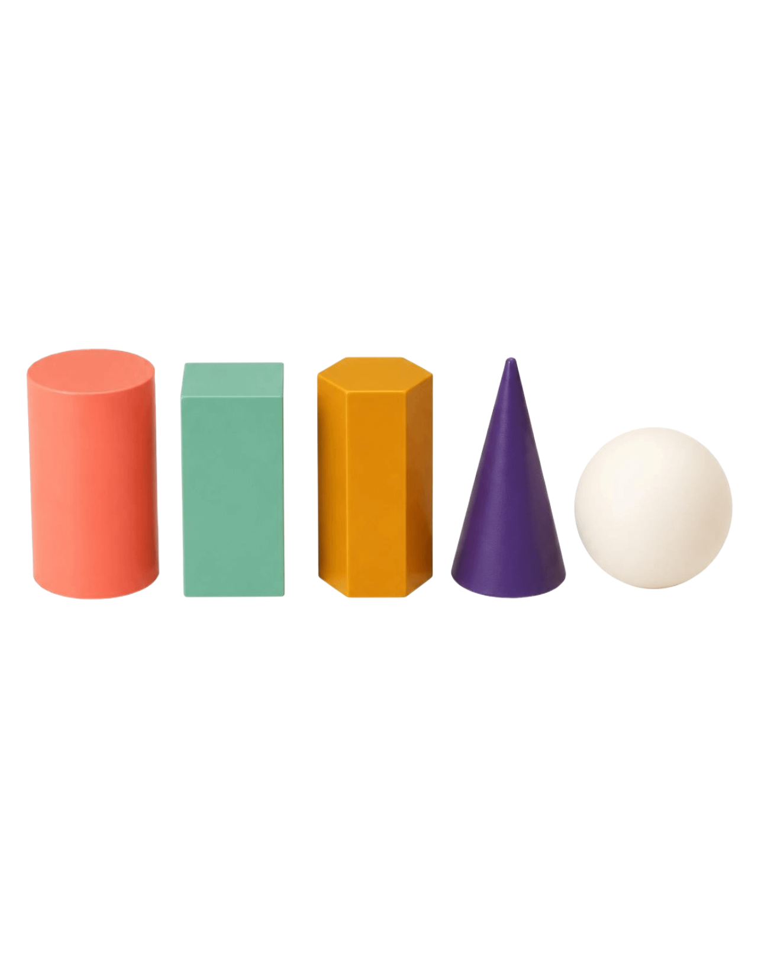
FUNDAMENTO VISUAL
Escolha com intenção
Na interface, cor e tipografia são semântica e hierarquia, não apenas adorno. Cada matiz deve cumprir um papel na arquitetura da informação:
Papéis semânticos fundamentais
Defina claramente: ação primária, superfícies de fundo, textos legíveis e estados de feedback (sucesso, alerta e erro).
Exploração assistida com Coolors.co
Gere harmonias, explore variações tonais e exporte paletas estruturadas em: coolors.co
Validação estrita de contraste
Garanta legibilidade WCAG AA (mínimo 4.5:1 para texto padrão). Uma paleta atrativa precisa funcionar para todos os usuários.
DICA PRÁTICA: LIMITE SUA PALETA INICIAL A UMA COR DE MARCA, NEUTROS E QUATRO ESTADOS DE SISTEMA.
Notes:
Demonstre como testar o contraste antes de bater o martelo na paleta. Abra o Coolors ou plugin do Figma para exemplificar o cálculo de contraste entre texto e plano de fundo.

Slide 9
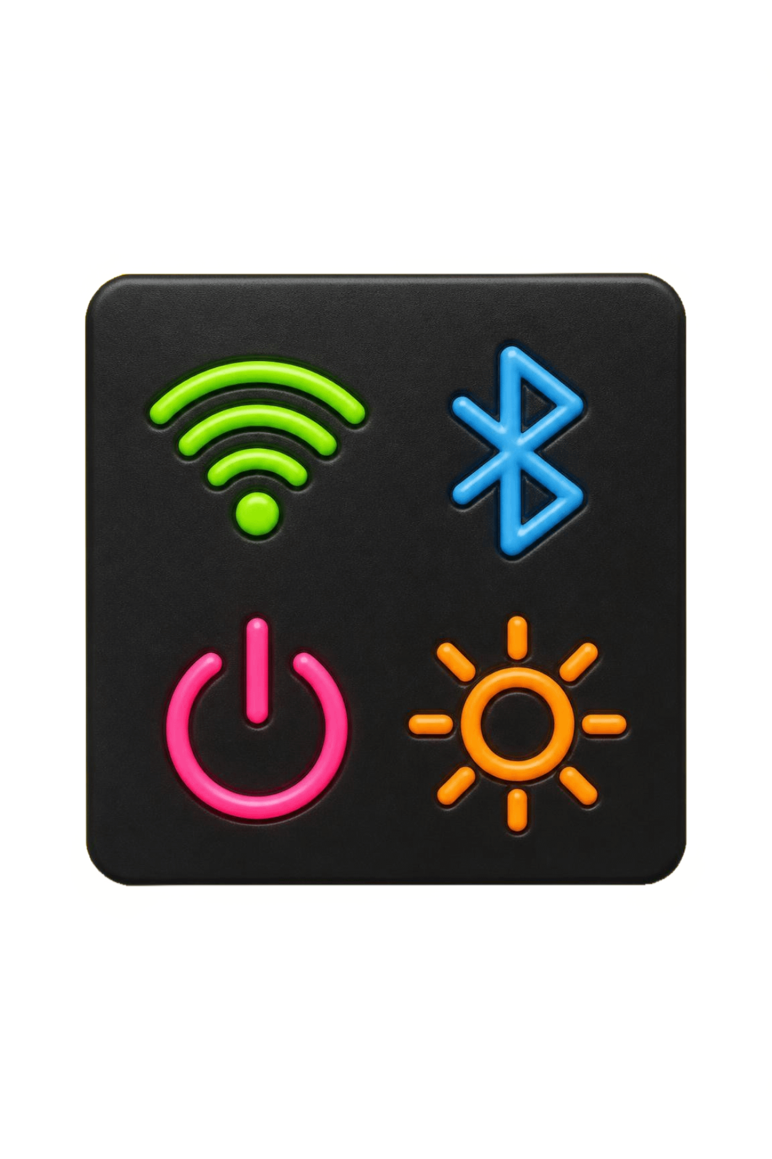
SISTEMA ICONOGRÁFICO
Ícones: consistência nos pequenos sinais
✓
Defina família, espessura, tamanho, alinhamento e regra de uso. Padronize a caixa em 24px e os cantos arredondados.
✓
Use a biblioteca Boxicons como ponto de partida para ícones consistentes: boxicons.com/icons?free=true
✓
Evite misturar estilos sem critério. O ícone reforça a ação, sem competir com o texto. Combine ícones preenchidos e contornados na mesma navegação apenas com critério de estado.
Notes:
Alerte sobre o erro clássico de juntar ícones de três packs diferentes no mesmo protótipo. A inconsistência de traço e perspectiva quebra a sensação de polimento da interface.

Slide 10
GUIA PRÁTICO DE EXECUÇÃO
Checklist para o planejamento inicial
Quem é o público e o que precisa fazer?
01
Quais referências ajudam a definir o território visual?
02
Quais decisões precisam ser consistentes entre telas e canais?
03
04
Quais fundamentos, componentes e padrões entram na primeira versão?
Como o time vai documentar, testar e evoluir o sistema?
05
Comece pequeno, registre o raciocínio e trate o sistema como produto vivo.
Notes:
Conclua a aula reforçando que nenhum Design System nasce completo. É muito melhor ter 5 componentes bem documentados e testados do que 50 componentes abandonados e inconsistentes.

